Slide 1
РЕЗУЛЬТАТИ ОПИТУВАННЯ СТУДЕНТІВ СТОСОВНО ЯКОСТІ ОРГАНІЗАЦІЇ НАВЧАЛЬНОГО ПРОЦЕСУ В УНІВЕРСИТЕТІ
Відділ внутрішнього забезпечення якості вищої освіти
Засідання ректорату 27.11.2019
Кузьменко Олександр Михайлович, д. т. н., професор
регламент доповіді до 10 хв.
Дніпро, 2019
Замковий Максим Юрійович

Slide 2
Загальні відомості
Кількість студентів в університеті – 8632 особи;
Прийняли участь у анкетуванні - 652 особи .
Середній час виконання: 5 хв. 36 с
Мета – встановлення рівня активної позиції та обізнаності студентів університету щодо покращення якості освіти в поточному навчальному році.
Кузьменко Олександр Михайлович, д. т. н., професор, Результати опитування студентів стосовно якості організації освітньої діяльності в університету на ректорату 27.11.2019

Slide 3
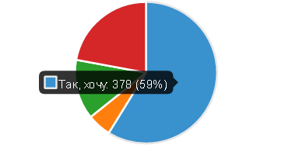
Чи хотіли б Ви прийняти участь у дуальному навчанні?
Діаграма розподілу бажання студентів щодо участі в програмі дуального навчання за спеціальністю
Так, хочу 347
Ні, не хочу 31
Важко відповісти 79
Не знаю, що таке
дуальне навчання 129

Slide 4
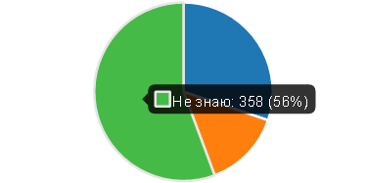
Чи передбачає Ваша освітня програма дуальне навчання?
Діаграма розподілу інформування студентів щодо дуального навчання за спеціальністю
 | Так | 179
 | Ні | 79
 | Не знаю | 328
Кузьменко Олександр Михайлович, д. т. н., професор, Результати опитування студентів стосовно якості організації освітньої діяльності в університету на ректорату 27.11.2019

Slide 5
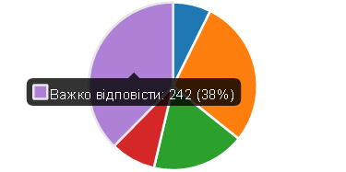
Чи враховується Ваша думка чи пропозиції щодо покращення освітньої програми?
Діаграма розподілу пропозицій студентів щодо покращення освітньої програми
 | Враховується в повній мірі | 43
 | Враховується більшість | 171
 | Майже не враховується | 103
 | Повністю не враховується | 46
 | Важко відповісти | 223
Кузьменко Олександр Михайлович, д. т. н., професор, Результати опитування студентів стосовно якості організації освітньої діяльності в університету на ректорату 27.11.2019

Slide 6
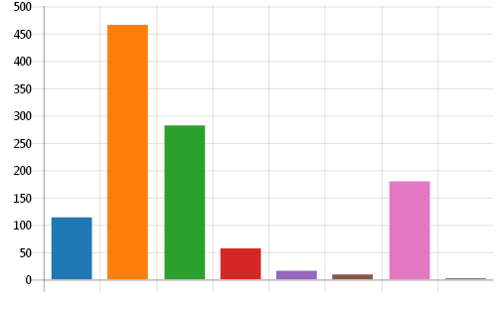
Яким чином Ви доносите свою думку щодо покращення освітньої програми? (зазначте не більше 3-х варіантів)
Діаграма розподілу думок студентів щодо покращення освітніх програм спеціальностей за освітніми рівнями
Публікую свою думку
в соц. мережах 104
Обговорюю з одногрупниками 420
Раджуся з викладачами 252
Звертаюся до декана 53
Звертаюся до ректора 12
Звертаюся до МОН України 7
Не доношу свою думку 166
Інше
Пріоритети
Кузьменко Олександр Михайлович, д. т. н., професор, Результати опитування студентів стосовно якості організації освітньої діяльності в університету на ректорату 27.11.2019

Slide 7
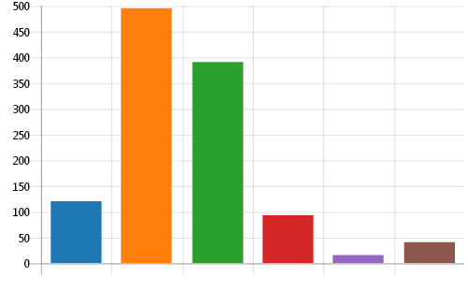
Яким чином Ви обираєте навчальні дисципліни? (зазначте не більше 3-х варіантів)
Діаграма пріоритетності вибору навчальних дисциплін студентами університету
Обираю дисципліни,
які є для мене легкими 110
Обираю дисципліни,
які мене найбільше цікавлять 453
Обираю дисципліни, які тісно
пов`язані з моєю спеціальністю 364
Обираю дисципліни за порадою
друзів, одногрупників, батьків тощо 88
Обираю дисципліни випадковим чином 15
Інше
Пріоритетність вибору
Кузьменко Олександр Михайлович, д. т. н., професор, Результати опитування студентів стосовно якості організації освітньої діяльності в університету на ректорату 27.11.2019

Slide 8
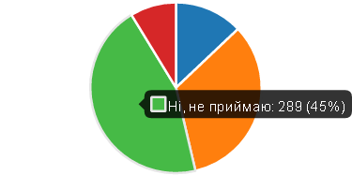
Чи приймаєте Ви участь у самостійній дослідницькій роботі?
Діаграма розподілу участі студентів у самостійній дослідницькій роботі
Так, приймаю 77
Іноді приймаю 199
Ні, не приймаю 258
Моя спеціальність не
передбачає дослідницьку роботу 52
Кузьменко Олександр Михайлович, д. т. н., професор, Результати опитування студентів стосовно якості організації освітньої діяльності в університету на ректорату 27.11.2019

Slide 9
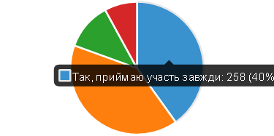
Чи приймаєте Ви участь у роботі в групі при проведенні практичних чи семінарських занять?
Діаграма розподілу участі студентів у роботі в групі при засвоєні результатів навчання за освітньою програмою
Так, приймаю участь завжди 258
Іноді приймаю участь 246
Майже не приймаю участі 66 ( )
Взагалі не приймаю участі 43( )
Кузьменко Олександр Михайлович, д. т. н., професор, Результати опитування студентів стосовно якості організації освітньої діяльності в університету на ректорату 27.11.2019

Slide 10
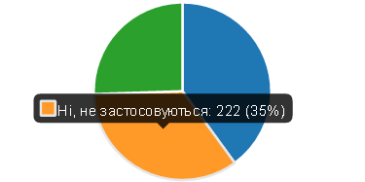
Чи застосовуються для освітньої програми інформаційно-комунікаційні технології (онлайн-лекції, інструктаж через Moodle тощо)?
Діаграма розподілу бачення студентів щодо застосування інформаційно-комунікаційних технологій в навчальному процесі
Так, застосовуються 236
Ні, не застосовуються 201
Важко відповісти 149
Кузьменко Олександр Михайлович, д. т. н., професор, Результати опитування студентів стосовно якості організації освітньої діяльності в університету на ректорату 27.11.2019

Slide 11
Напишіть, будь ласка, які саме інформаційно-комунікаційні технології застосовуються для освітньої програми?
Кількість відповідей - 185
Пропозиції студентів:
62- «Office 365»;
31 - Дистанційне навчання;
26 - Онлайн-лекції, інструктаж через Moodle;
17 - Довідники у онлайн форматі, конспекти лекцій у форматі презентацій;
12 - Інстаграм, Фейсбук, Телеграм;
8 - Створено окремий сайт, де викладачі розміщують свої лекції;
5 - Також викладачі постійно підтримують зв'язок із студентами в онлайн форматі та відправляють необхідний матеріал.
6 - Никакие. Все преподаватели используют мел вместо проекторов , хотя они стоят в аудиториях;
15 - «не знаю»;
17 – інші поодинокі відповіді.
Кузьменко Олександр Михайлович, д. т. н., професор, Результати опитування студентів стосовно якості організації освітньої діяльності в університету на ректорату 27.11.2019

Slide 12
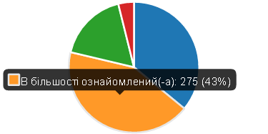
Чи знайомі Ви з критеріями оцінювання знань студентів?
Діаграма розподілу ознайомлення студентів з критеріями оцінювання їх знань
Так, повністю ознайомлений 213
В більшості ознайомлений 275
Частково ознайомлений 100
Взагалі не ознайомлений 21
Кузьменко Олександр Михайлович, д. т. н., професор, Результати опитування студентів стосовно якості організації освітньої діяльності в університету на ректорату 27.11.2019

Slide 13
Як Ви вважаєте, чи доцільно застосовувати інформаційно-комунікаційні технології (онлайн-лекції, інструктаж через Moodle тощо)?
Діаграма розподілу думок студентів щодо застосовувати інформаційно-комунікаційні технології
Так, цілком доцільно 290
В більшій мірі доцільно 154
Іноді доцільно 90
Практично недоцільно 9
Взагалі недоцільно 7
Важко відповісти 36
Кузьменко Олександр Михайлович, д. т. н., професор, Результати опитування студентів стосовно якості організації освітньої діяльності в університету на ректорату 27.11.2019

Slide 14
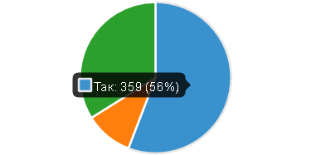
Чи знаходяться критерії оцінювання знань студентів
у відкритому доступі?
Діаграма розподілу бачення студентів щодо відкритого доступу до критеріїв оцінювання знань
Так 359
Ні 58
Не знаю 204
Кузьменко Олександр Михайлович, д. т. н., професор, Результати опитування студентів стосовно якості організації освітньої діяльності в університету на ректорату 27.11.2019

Slide 15
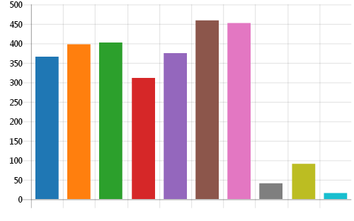
Які якості Ви б хотіли бачити у викладачів?
(зазначте не більше 5-ти варіантів)
Діаграма розподілу бачення студентів якості появу професіоналізму викладачів
Об`єктивне оцінювання 332
Гарне знання своєї навчальної
дисципліни 361
Почуття гумору 368
Креативність 287
Поважне та коректне
відношення до студентів 339
Зрозумілість та якість
викладання матеріалу 416
Цікава подача матеріалу 411
Дотримання регламенту 36
Відповідальність 82
Інше 16
Кузьменко Олександр Михайлович, д. т. н., професор, Результати опитування студентів стосовно якості організації освітньої діяльності в університету на ректорату 27.11.2019

Slide 16
Висновки
Більшість студентів університету користуються інформаційними технологіями і готові до застосування в освітньому процесі сучасних цифрових технологій та форм навчання.
Студенти цікавляться контентом освітніх програм і за різними формами спілкування отирають інформацію для створення власної траєкторії навчання, користуючись вільного вибору навчальних дисциплін.
Студенти мають доступ до відкритої інформації стосовно внутрішніх нормативних документів і знайомі з критеріями оцінювання їх знань із засвоєння результатів навчання за освітньою програмою.
Викладачам необхідно користуватися принципами доброчесності та постійно працювати над підвищенням педагогічної та комунікативної майстерності.

